Slide 1
Кафедральный progress report по диплому
Тема: суррогатное моделирование низкоэнергетического спектра 2D квантовых точек
Студент: Aliaksandr Alvinski
Цель этапа: получить методически корректный и воспроизводимый baseline

Slide 2
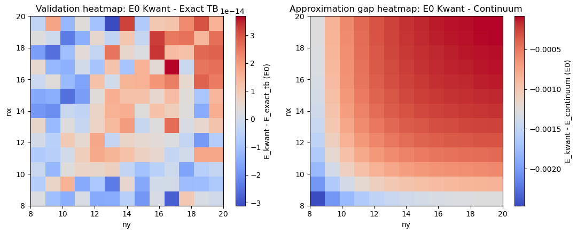
Валидация: прямоугольная квантовая точка (benchmark)
Прямоугольный случай использован как контрольная валидация, а не как новизна.
Сравнение Kwant с точным дискретным TB-решением по E0..E3.
Ключевое число: max |E_kwant - E_exact_tb| ≈ 6.88e-14.
Вывод: численный пайплайн и энергетическая конвенция подтверждены.

Slide 3
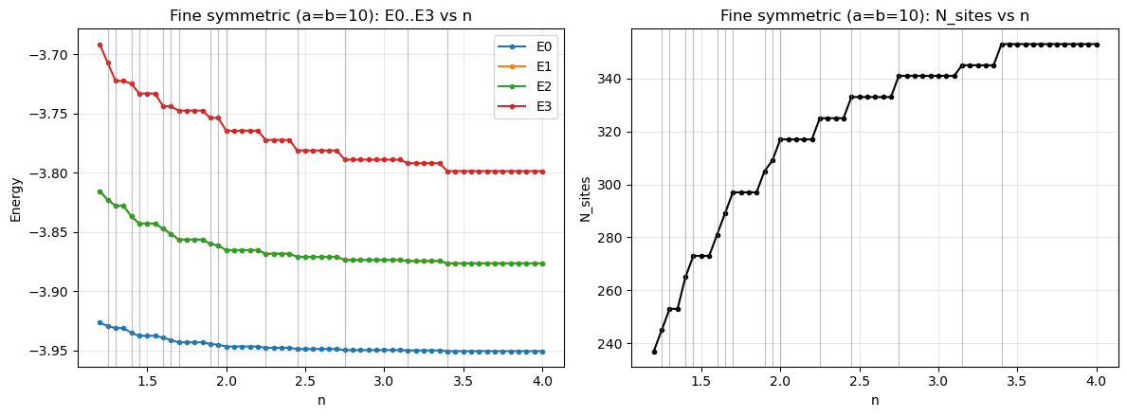
Аудит дискретизации: почему не continuous n
В sanity-аудите отслеживались E0..E3(n) и N_sites(n).
При непрерывном n видны лестничные изменения N_sites и негладкость отклика.
Риск: смешение физического тренда и артефактов сеточной дискретизации.
Решение: continuous-n как главная регрессионная ось отклонен.

Slide 4
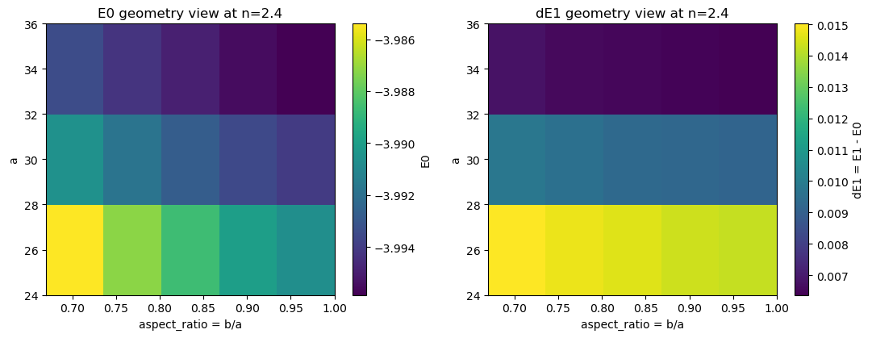
Основная ветка: фиксированные дискретные классы формы
Принята схема фиксированных классов: n = 1.2, 2.0, 3.0, 4.0.
Собран dense dataset: 140 образцов (5 a × 7 aspect_ratio × 4 n).
Внутри фиксированных классов зависимость по геометрическим параметрам стала гладкой.
Данные пригодны для консервативного baseline-моделирования.

Slide 5
Baseline результаты: stress test + physics-informed ablation
Главный вывод: физически мотивированные признаки важнее роста сложности модели.
06c (winner matrix): Set C лучший для E0; Set B чаще лучший для dE1 и dE3.
dE2 оставлен как диагностический канал, не как headline-критерий успеха.
Таргет | Лучший набор | Источник
E0 | Set C | 06c winner matrix
dE1 | Set B | 06c winner matrix
dE3 | Set B | 06c winner matrix
Цель | LOAO MAE (по n) | Комментарий
E0 | 7.10e-04 .. 1.10e-03 | Стабильно низкая ошибка
dE1 | 8.25e-04 .. 1.36e-03 | Рабочая цель
dE3 | 1.19e-03 .. 1.35e-03 | Сложнее, но контролируемо
dE2 | - | Только диагностика

Slide 6
Статус и ближайший шаг
Что завершено: benchmark-валидация прямоугольного случая и переход на дискретные классы n.
Что завершено: dense discrete-n dataset (140) и консервативный physics-informed Ridge baseline.
Ограничения зафиксированы явно: dE2 диагностический; без обещаний по MLP.
Ближайший шаг: оформить baseline-раздел (метод, границы применимости, ограничения) и перейти к следующему этапу в том же консервативном протоколе.

